Slide 1
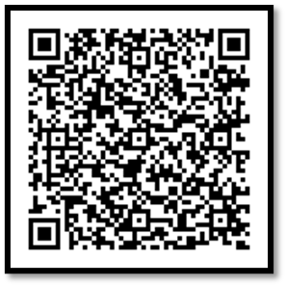
2022年度
大阪府訪問看護
実践研修事業
教育ｽﾃｰｼｮﾝ事業
「PCAポンプを安全に利用するために」の動画配信のご案内
PCAポンプの知りたい情報満載！
〇PCAポンプの種類、導入時の業務内容
〇在宅で処方できる医療用麻薬
〇持続皮下注の方法・注意点
〇CADD_Solisの操作方法、など…
期間限定でYoutube配信します
視聴期間：8月3日～9月30日 17:00
【視聴方法】
お手持ちのスマートフォンやタブレット等で右のQR
コード読み取り、必要事項を入力して下さい
堺ブロック 教育ステーション シンシア訪問看護ステーション 梅川 お問い合わせ ：072ｰ260-1233

